Slide 1

웹서버구축 [3주차_대면실습과제] 20175105_곽영주

Slide 2
문제1 - 소스코드
<!DOCTYPE html>
<html lang="en">
<head>
<meta charset="UTF-8">
<meta name="viewport" content="width=>, initial-scale=1.0">
<title>Project1</title>
</head>

Slide 3
<body>
<h1>글 작성하기</h1>
<table>
<tr>
<th>작성자</th>
<td><input type="text"/></td>
</tr>
<tr>
<th>비밀번호</th>
<td><input type="text"/></td>
</tr>
<tr>
<th>이메일</th>
<td><input type="text"/>@<input type="text"/></td>
</tr>

Slide 4
<tr>
<th>휴대폰</th>
<td>
<select>
<option>010</option>
<option>011</option>
</select>
-<input type="text"/>-<input type="text"/>
</td>
</tr>
<tr>
<th>글제목</th>
<td><input type="text"/></td>
</tr>

Slide 5
<tr>
<th>내용</th>
<td><textarea cols="30" rows="10"></textarea></td>
</tr>
<tr>
<th></th>
<td><input type="submit" value="제출"/></td>
</tr>
</table>
</body>
</html>

Slide 6
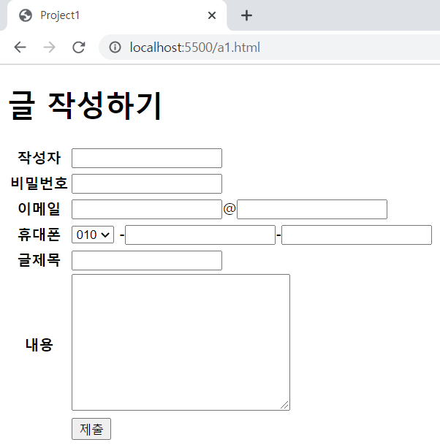
문제1 - 실행결과

Slide 7
문제2 - 소스코드
<!DOCTYPE html>
<html lang="en">
<head>
<meta charset="UTF-8">
<meta name="viewport" content="width=device-width, initial-scale=1.0">
<title>Project2</title>

Slide 8
<style>
div {
background-color:gray;
width: 20%
}
input {
border-radius: 10px;
border : 0px;
}
input[type=submit] {
background-color:white;
width : 100%
}
</style>
</head>

Slide 9
<body>
<div>
<h1>간단한 입력 양식</h1>
<table>
<tr>
<th>아이디</th>
<td><input type="text" /></td>
</tr>
<tr>
<th>비밀번호</th>
<td><input type="text" /></td>
</tr>

Slide 10
<tr>
<th></th>
<td><input type="submit" value="제출"/></td>
</tr>
</table>
</div>
</body>
</html>

Slide 11
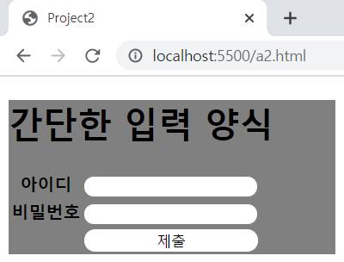
문제2 - 실행결과

Slide 12
문제3 - 소스코드
<!DOCTYPE html>
<html lang="en">
<head>
<meta charset="UTF-8">
<meta name="viewport" content="width=device-width, initial-scale=1.0">
<title>Project3</title>

Slide 13
<style>
div {
width: 50%
}
img {
float:left;
margin-right: 10px;
margin-bottom: 3px;
border-radius: 50%
}
</style>
</head>

Slide 14
<body>
<div>
<img class="" src="http://placekitten.com/100/100" alt="">
<p>
고양이는 대부분의 포유류와 같이 7개의 경추를 가지고 있으며, 13개의 흉추, 7개의 요추, 3개의 천추를 가지며 맹크스를 제외하고는 22개나 23개의 미추를 가진다. 여분의 요추와 천추 덕분에 고양이는 사람과 비교했을 때, 보다 향상된 척추 운동성과 유연성을 가진다. 미추는 꼬리를 형성하며, 빠르게 움직일 때 몸의 균형을 잡는 데 이용된다. 높은 곳에 뛰어 오를 때 고양이는 꼬리를 앞으로 세워 몸의 중심을 잡으며 걸을 때는 꼬리를 좌우로 움직여 방향을 잡는다. 또한 고양이는 자유롭게 움직이는 쇄골을 가지고 있어서 어떠한 공간이라도 머리만 들어간다면 몸이 지나는게 가능하다.
</p>

Slide 15
<img class="" src="http://placekitten.com/150/150" alt="">
<p>
고양이는 사냥감을 죽이고 고기를 찢기에 좋은 아주 특수한 이빨을 가지고 있다. 앞 어금니와 첫 번째 어금니는 육식용으로 입 양쪽에 쌍을 이루고 있으며, 한 쌍이 가위와 같이 고기를 효율적으로 자를 수 있는 기능을 한다. 고양이의 어금니를 다른 말로 열육치라고 부른다. 이러한 것은 다른 야수들에게도 존재하지만, 특히 고양이과의 동물들에게 잘 발달되어 있다. 보통 고양이는 이빨로 음식을 씹는다기보다는 음식을 잘라서 먹는다고 볼 수 있다.
</p>
</div>
</body>
</html>

Slide 16
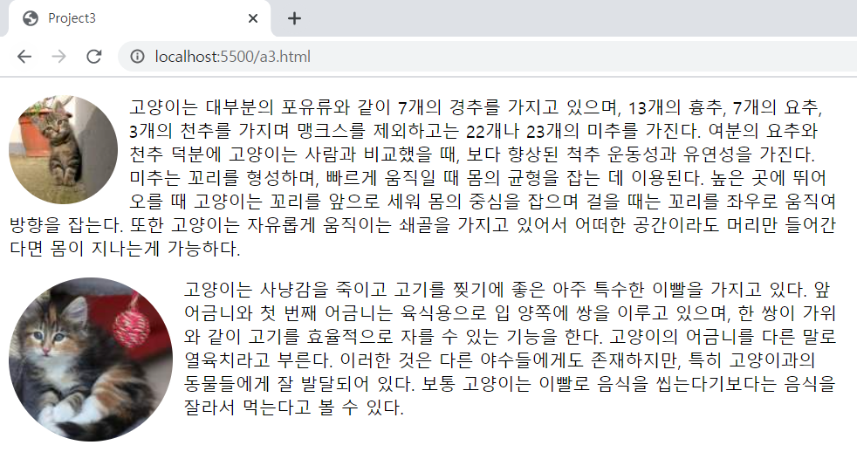
문제3 - 실행결과

Slide 17
문제4 - 소스코드
<!DOCTYPE html>
<html lang="en">
<head>
<meta charset="UTF-8">
<meta name="viewport" content="width=device-width, initial-scale=1.0">
<title>Project4</title>

Slide 18
<style>
div {
width:200px;
height: 300px;
padding: 10px;
box-shadow: 0px 2px 10px 0px gray;
border-radius: 5px;
text-align: center;
}
</style>
</head>

Slide 19
<body>
<div>
<h3>Card</h3>
<img src="http://placehold.it/100x100" alt="">
<p>
카드는 원래 손에 가질 수 있는 크기의 두꺼운 종이 조각 또는 플라스틱을 의미하며, 정보 기록, 내용 증명, 정보 교환, 정보 확인 도구로 사용된다.
</p>
</div>
</body>
</html>

Slide 20
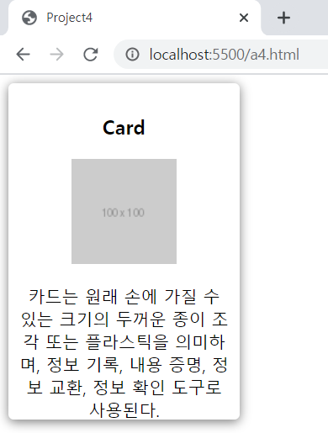
문제4 - 실행결과

